Slide 1
ΔΙΑΣΤΡΕΜΜΑ ΠΟΔΟΚΝΗΜΙΚΗΣ
Παρασίδης Γεώργιος
Μπάραλη Κατερίνα
Ευφρεμίδης Τάσος
Παπαδοπούλου Χριστίνα Επιμελήτρια καθηγητής : Βάσω Καπετάνου

Slide 2
Ορισμός διαστρέμματος
Διάστρεμμα είναι κάκωση ή ρήξη των συνδέσμων ή του αρθρικού θύλακα.
Όταν μια άρθρωση υφίσταται υπερβολική φόρτιση, οι σύνδεσμοι που συγκρατούν τα οστά μπορεί να υποστούν ρήξη ή να τραυματιστούν. Οποιοσδήποτε σύνδεσμος μπορεί να υποστεί διάστρεμμα, αλλά οι πλέον συνήθεις τραυματισμοί συμβαίνουν στον αστράγαλο, το γόνατο και τις αρθρώσεις των δαχτύλων του χεριού.

Slide 3
Θα πρέπει να σημειωθεί ότι τα συχνά κατάγματα της ποδοκνημικής συνοδεύονται πάντα και από ρήξεις συνδέσμων (διάστρεμμα). Η σοβαρότητά του εξαρτάται από την έκταση της ρήξης.
Η ταξινόμηση των διαστρεμμάτων έχει ως εξής:
1ου βαθμού διαστρέμματα: Ελαφρά ρήξη, διάταση των συνδέσμων
2ου βαθμού διαστρέμματα : Μερική ρήξη των συνδέσμων και
3ου βαθμού διαστρέμματα : Πλήρης ρήξη των συνδέσμων

Slide 4
Αίτια Διαστρέμματος
Προδιαθεσικοί Παράγοντες
Αυξημένο σωματικό βάρος
Απουσία άσκησης
Κακή διατροφή
Έλλειψη προθέρμανσης πριν από έντονες δραστηριότητες

Slide 5
Πότε εμφανίζεται
Κακουχία : Οι κουρασμένοι μύες δε δίνουν καλή στήριξη στη περιοχή , ενώ προκαλούνται και «αφύσικες» κινήσεις , που μπορεί να οδηγήσουν σε τραυματισμό τους μυς ή τους συνδέσμους της άρθρωσης
Κακός συναρμονισμός ή ιδιοδεκτικότητας στη περιοχή. Συνήθως είναι αποτέλεσμα κακής λειτουργικότητας μυϊκού συστήματος ή κακής αντιμετώπισης προηγούμενου τραυματισμού στην ίδια περιοχή
Κάκωση του συνδέσμου λόγο πτώσης

Slide 6
Συμπτωματα-Διαγνωση
Κατά την κάκωση από βίαιο υπτιασμό του ποδός, συχνά ο ασθενής αντιλαμβάνεται ένα αίσθημα ρήξης ή σχισίματος το οποίο γίνεται αντιληπτό στην περιοχή του έξω πλάγιου θυλακοσυνδεσμικού συμπλέγματος της ποδοκνημικής άρθρωσης. Το οίδημα μπορεί να εμφανισθεί αμέσως στα διαστρέμματα 2ου και 3ου βαθμού. Ο αρχικά έντονος πόνος σταδιακά υποχωρεί μετά από μερικές ώρες, για να ξαναεμφανισθεί αργότερα, περίπου 6 έως 12 ώρες μετά την κάκωση καθώς συνεχίζεται η αιμορραγία και ο σχηματισμός αιματώματος. Τα διαστρέμματα 1^{ου} βαθμού γίνονται εύκολα αντιληπτά από τον ίδιο τον τραυματία.

Slide 7
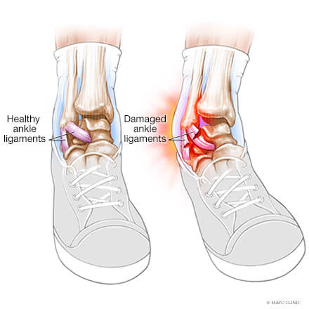
Τα διαστρέμματα 2^{ου} βαθμού διαπιστώνονται συνήθως από τον γιατρό που μπορεί να ζητήσει ακτινογραφίες του τραυματισμένου σημείου για να εξακριβώσει αν πρόκειται για διάστρεμμα ή άλλη σοβαρή βλάβη της άρθρωσης. Δεδομένου ότι οι μύες δεν απεικονίζονται στην ακτινογραφία, τα διαστρέμματα 2^{ου} και 3^{ου} βαθμού διαπιστώνονται συνήθως με τη φυσική (κλινική) εξέταση από τον ιατρό.

Slide 8
Φυσιοθεραπευτική Προσέγγιση
Η φυσιοθεραπευτική αντιμετώπιση του διαστρέμματος ποδοκνημικής χωρίζεται σε 3 φάσεις
1^{η} Φάση: Στην οξεία φάση εφαρμόζουμε πάγο τοπικά, κάνουμε περίδεση αναλόγως της αξιολόγησης και συμβουλεύουμε τον ασθενή να τοποθετεί το πόδι ψηλά. Αποχή από τις δραστηριότητες.
2^{η} Φάση: Στην υποξεία φάση περνούμε σε σταδιακή κινητοποίηση της ποδοκνημικής και κάνουμε ήπιες ασκήσεις ενδυνάμωσεις, επίσης φορτίζουμε σταδιακά την άρθρωση και αναλόγως τα ευρήματα της αξιολόγησης κάνουμε ασκήσεις σταθεροποίησης της άρθρωσης ( ασκήσεις ιδιοδεκτικότητας και ισορροπίας)

Slide 9
3^{η} Φάση: Στην χρόνια φάση του διαστρέμματος προσπαθούμε να επαναφέρουμε την άρθρωση σε πλήρη λειτουργία με πλήρη φόρτιση, σταθεροποίηση και σταδιακή επαναφορά του ασθενή μας στις καθημερινές του δραστηριότητες.

Slide 10
Eνδεικτικό πρόγραμμα αποκατάστασης
1^{η} Φάση:
Τοποθέτηση πάγου 3-4 φορές την ημέρα για 15λεπτά
Περίδεση και σύσταση για ανύψωση του μέλους
Αποχή από τις έντονες δραστηριότητες
2^{η} Φάση:
Από ύπτια θέση κάνουμε κινήσεις ραχιαίας κάμψης και πελματιαίας κάμψης ,καθώς και κινήσεις περιαγωγής
Ασκήσεις ενδυνάμωσης με τη χρήση λάστιχου ( από ύπτια θέση δένουμε ένα λάστιχο στο πέλμα του ασθενή μας και του ζητάμε να κάνει πελματιαία κάμψη)

Slide 11
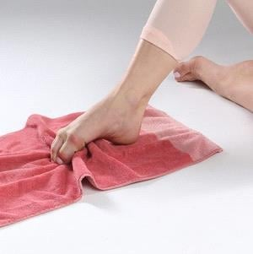
Από όρθια θέση σήκωμα στις μύτες κρατώντας μια καρέκλα
Πάνω σε δίσκο ισορροπίας να εκτελέσει ασκήσεις ιδιοδεκτικότητας.
Από καθιστή θέση ζητάμε από τον ασθενή να τσαλακώσει μια πετσέτα με το πέλμα του.
3^{η} φάση( ανάλογα με τις απαιτήσεις
του κάθε ασθενή)
Πλήρης φόρτιση της άρθρωσης
Περπάτημα σε διάδρομο
Ανάβασμα σκάλας

Slide 12
Βιβλιογραφία - Πηγές
www.hygeia.gr
www.iatropedia.gr

